Slide 1
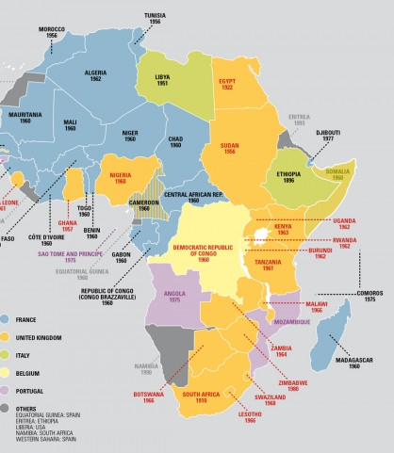
Africa
Sub Sahariana
Anna Maria Gentili
Alma Mater Studiorum
Università di Bologna

Slide 2
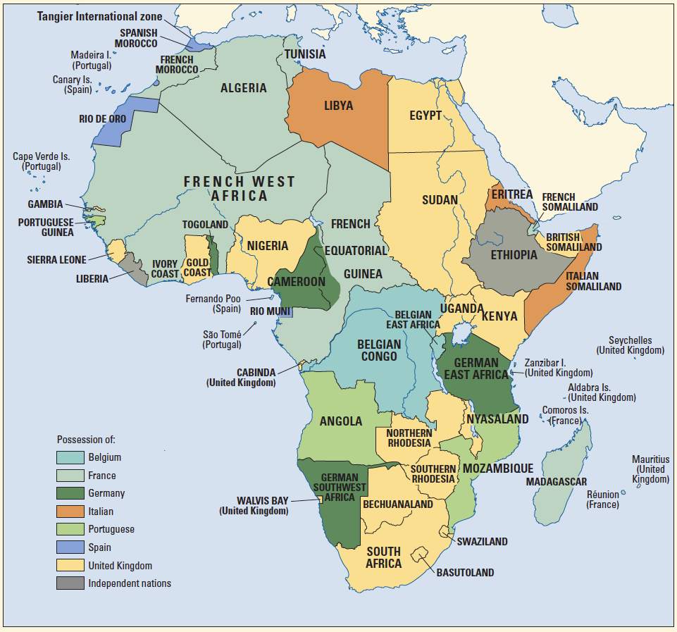
Le colonie

Slide 3
Letteratura di riferimento:
Annamaria Gentili, Lo stato in Africa subsahariana: da sudditi a cittadini, “Scienza e politica”, n. 34, 2006
Gian Paolo Calchi Novati, Pierluigi Valsecchi, La storia ritrovata. Dalle prime forme politiche agli stati nazionali, Carocci 2016 (seconda ed.)
A. M. Gentili, Il Leone e il cacciatore. Storia dell’Africa subsahariana, Carocci, 2008
Marcella Emiliani, Islam e Democrazia: il Maghreb, in Medio Oriente. Una storia dal 1991 a oggi, Laterza 2012, pp. 56-108

Slide 4
54 stati + 2 non riconosciuti (Sahara Occidentale e Somaliland)
il continente più frammentato
l’ultimo a essere colonizzato formalmente
l’ultimo a essere decolonizzato
abitanti: 1,300.000.000
Paese più esteso: Algeria
Paese più popolato: Nigeria
densità di popolazione più alta : Rwanda e Burundi

Slide 5
Capire la storia politica dell’Africa
The Africanist is akin to a person learning a foreign language who must translate every word back into his/her mother tongue, in the process missing precisely what is new in the new experience
Tribù, Etnia, Nazione, Stato: processi storici che si sono evoluti in condizioni concrete sempre diverse nello spazio e nel tempo
Cittadinanza, società civile
Globalizzazione
M. Mamdani, What is a Tribe, in London Review of Books, vol. 34, n. 7, 13 settembre 2012

Slide 6
Periodizzazione
La tratta atlantica degli schiavi (XV-XIX secolo)
La spartizione coloniale: “The Scramble” 1884-85 (Congresso di Berlino)
Le decolonizzazioni del secondo dopoguerra dagli anni ’50; 1957; 1960 e seguenti
Le indipendenze via lotte armate di liberazione nazionale e negoziati Guinea Bissau (1974), Angola (1975), Mozambico (1975), Zimbabwe (1980), Sud Africa (1994), Namibia (1990)

Slide 7
Le parole chiave
Sovranità; Sviluppo; Neocolonialismo; Guerra fredda; Aggiustamento strutturale; Governance.
Il paradosso della democrazia
Prima vittima illustre il presidente del Togo, Sylvanus Olimpio assassinato la notte del 12- 13 gennaio 1963
Patrice Lumumba, Repubblica democratica del Congo – gennaio 1961
Samora Machel, Mozambico – ottobre 1986
Thomas Sankara, Burkina Faso - 1987

Slide 8
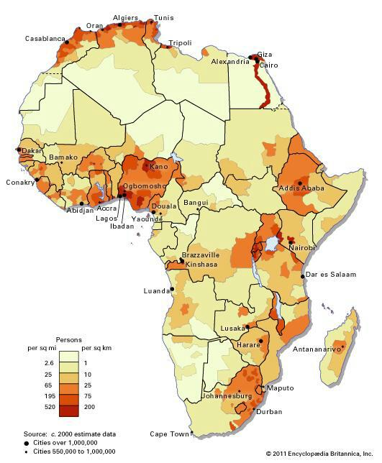
L'Africa: motore della crescita demografica nel XXI secolo

Slide 9
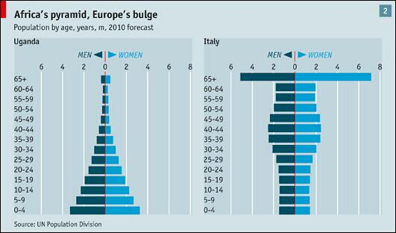
Il continente dei giovani

Slide 10
Il continente dei giovani
Il 70% della popolazione ha meno di 30 anni
Ogni anno entrano nel mercato del lavoro 10-12 milioni di persone (stima).
Prevalenza dell'economia detta “informale”
UN Department of Economic and Social Affairs, Population Division, World Population Prospects <https://esa.un.org/unpd/wpp/>

Slide 11
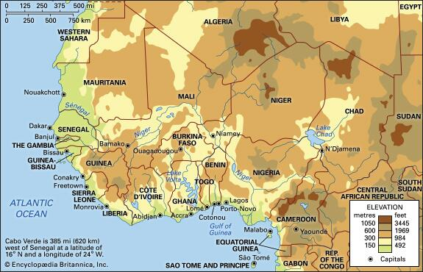
Africa occidentale

Slide 12
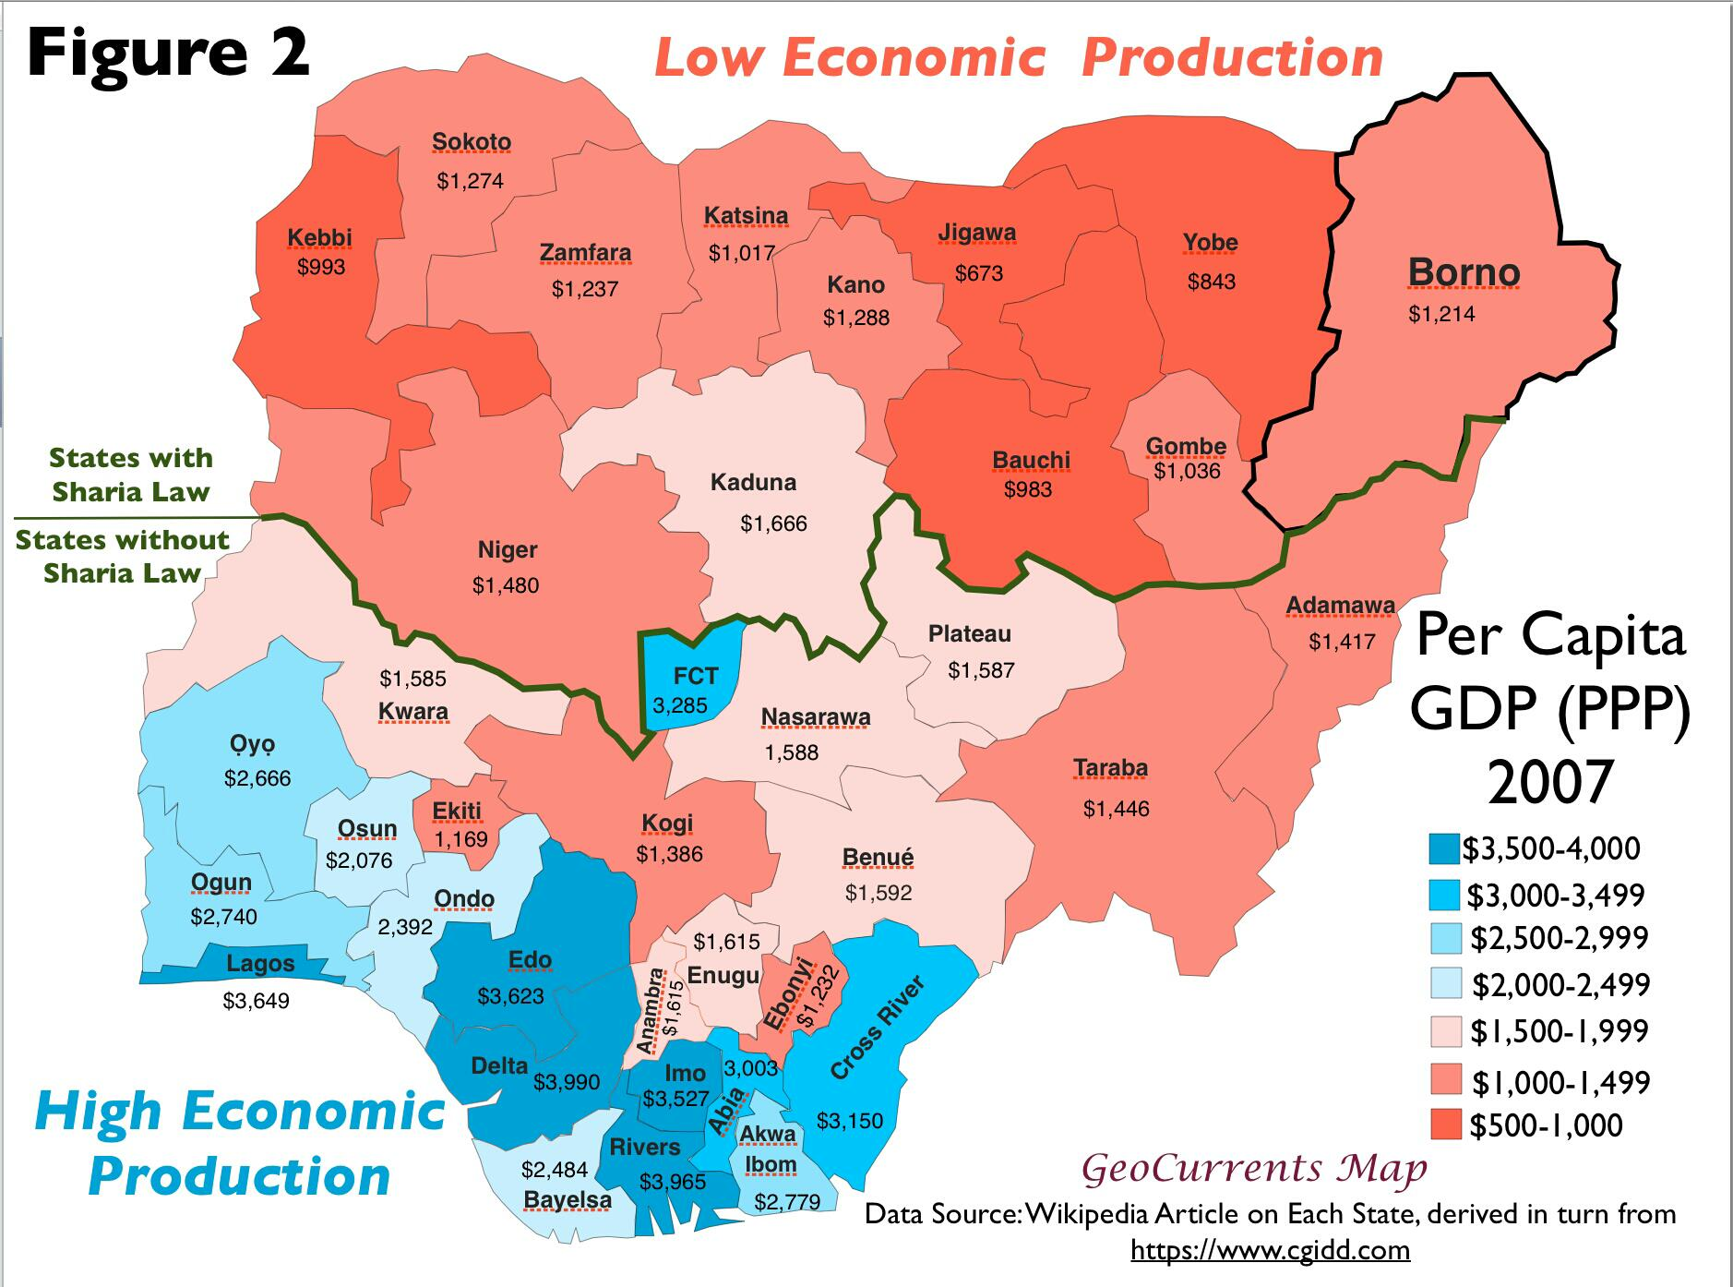
Nigeria

Slide 13
Africa occidentale
Laboratorio delle politiche di governo coloniali: governo diretto; governo indiretto (native authorities)
Laboratorio delle ideologie delle indipendenze: panafricanismo, negritude, nazionalismo,socialismo africano, liberalismo economico. Lotte di liberazione nazionale (Guinea Bissau e Cabo Verde).
La scoperta del petrolio: Nigeria primo produttore africano
I paesi con notevoli risorse minerarie: Nigeria, Guinea Conakry, Sierra Leone, Niger
La regione saheliana e i paesi senza accesso al mare (Mali, Burkina Faso, Niger, Ciad)
Colpi di stato militari
La regione attraversata da movimenti jadhisti.
Islam e chiese pentecostali

Slide 14
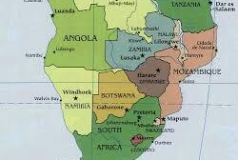
Africa australe

Slide 15
Africa australe
Colonie di settler
Risorse minerarie
La comune storia di emigrazione verso le aree minerarie e agricole più produttive (Mozambico riserva di forza-lavoro per il Sud Africa)
Lotte di liberazione
Conflitti e guerre civili: Mozambico e Zimbabwe
Apartheid

Slide 16
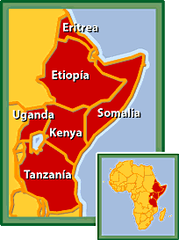
Africa orientale

Slide 17
Africa Orientale
Il Nilo
La porta dell'Oriente e le popolazioni costiere
Competizione per il controllo strategico della via per le Indie e per l'espansione verso l'interno (Inghilterra, Francia, Germania, Italia)
Madagascar 1947-48: la repressione
Kenya: colonia di settler. Anni ’50, la guerra Mau mau e repressione
Rwanda: le cause e le conseguenze del genocidio 1994
Burundi: colpi di stato, pogroms e destabilizzazione politica
Tanzania: Julius Nyerere

Slide 18
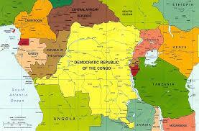
Africa centrale

Slide 19
Africa centrale
Africa equatorial area del massimo sfruttamento coloniale
La Repubblica Centroafricana
Il Congo: dallo stato libero di Re Leopoldo alla colonia belga all'indipendenza (1960)
Il Congo Brazzaville

Slide 20
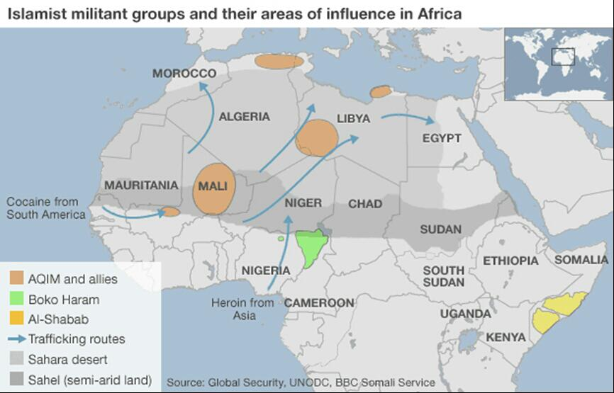
Crime after Jihad : armed groups, the state and illicit business in post-conflict Mali / Ivan Briscoe. -The Hague : Clingendael, 2014

Slide 21
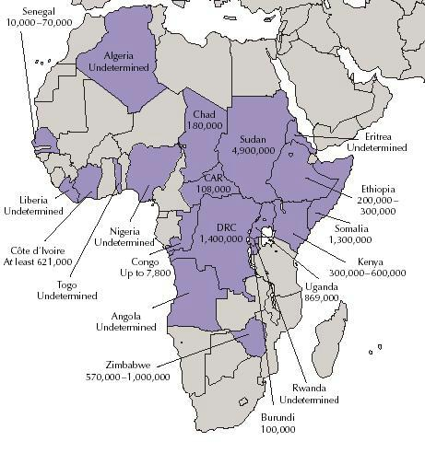
Paesi con alte percentuali di rifugiati e sfollati

Slide 22
Le politiche e la legislazione sulla terra sono parte integrante del processo di costruzione dello stato
S. Berry, Debating the Land Question in Africa, “Comparative Studies in Society and History”, vol. 44, n.4

